Slide 1
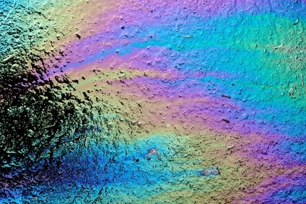
Загрязнение вод нефтью и нефтепродуктами

Slide 2
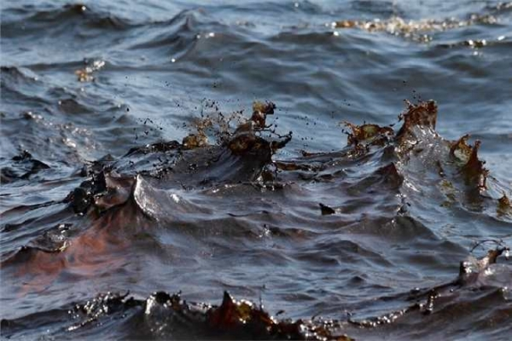
Нефтяное загрязнение угрожает прежде всего морским и прибрежным экосистемам. Основные его причины следующие: 1) аварии нефтеналивных судов (танкеров) в результате столкновений, пожаров или крушений; 2) утечка нефти из береговых резервуаров; 3) промывание грузовых емкостей танкеров в море. Каждый год такие происшествия приводят к попаданию в мировой океан примерно 10 млн. т сырой нефти.

Slide 3
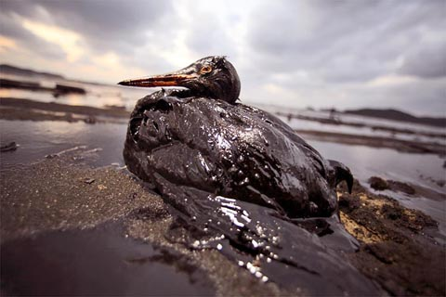
Нефть не смешивается с водой, но ее выбрасывание на берег губит водоросли, моллюсков, ракообразных и других литоральных животных. Морские млекопитающие страдают от нефтяного загрязнения из-за того, что их мех покрывается нефтью. Однако самыми явными жертвами становятся рыбоядные птицы: нефть пропитывает и склеивает перья, делая невозможным полет и ухудшая теплоизоляцию тела, а это грозит гибелью от переохлаждения; параллельно снижается плавучесть, и в воде птица тонет; наконец, попытки чистить перья приводят к заглатыванию углеводородов и отравлению. Фитопланктон от нефтяного загрязнения, по-видимому, особо не страдает, хотя темная пленка на поверхности моря снижает освещенность толщи воды, и интенсивность фотосинтеза временно ослабевает.

Slide 4
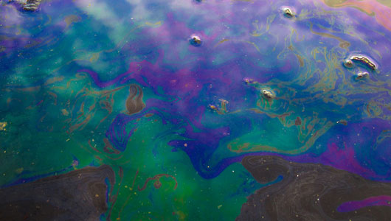
В долгосрочной перспективе ущерб для экосистем от разливов нефти минимален. Восстановление идет быстрее, если дать нефти диспергироваться естественным путем. Бактериальное разложение углеводородов, которому способствует разрушение сплошной пленки ветром и волнами, в условиях теплого и умеренного климата завершается через 3-4 года.

Slide 5
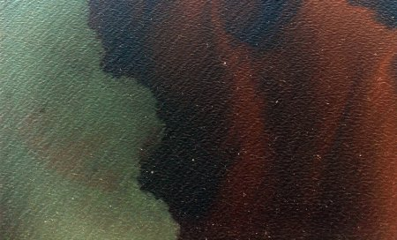
В условиях холодного климата, например у берегов Аляски, где в 1989 г. произошло крушение танкера «Exxon Valdez», отрицательный эффект сохраняется дольше из-за пониженной бактериальной активности.

Slide 6
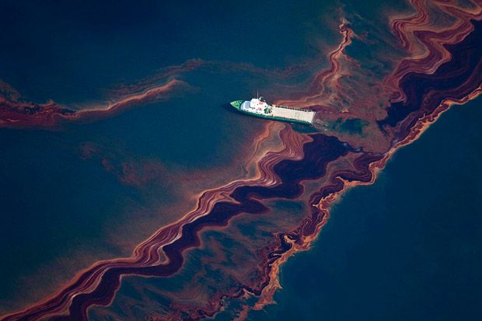
Применение поверхностно-активных диспергирующих агентов ускоряет процесс, но сами эти вещества часто усугубляют экологический ущерб, поскольку токсичны и с трудом поддаются биоразложению.

Slide 7
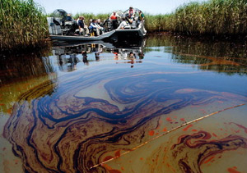
Результаты исследований показали, что малозаметные, но постоянные утечки нефтепродуктов, например с прибрежных перерабатывающих предприятий и терминалов, опаснее для морских и литоральных экосистем, чем получающие широкую огласку крупные аварии.

Slide 8
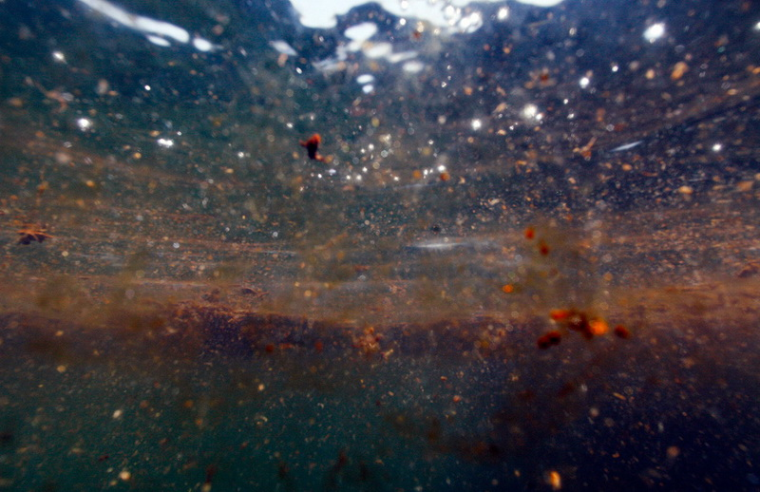
Методы борьбы с нефтяным загрязнением воды следующие: 1) защита плавучими заграждениями (бонами) береговой линии от пятна нефти на воде; 2) выжигание тяжелых нефтяных фракций; 3) сбор нефти и закачка ее в специальные очистные суда; 4) обработка нефтяного пятна бактериями (например, Pseudomonas), разлагающими углеводороды;

Slide 9
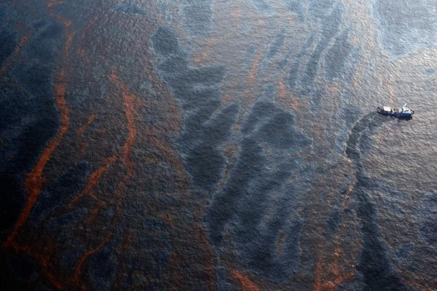
5) применение новых специально разработанных диспергирующих агентов — менее токсичных и более подверженных биоразложению, чем традиционные; 6) прокладка маршрутов супертанкеров вдали от опасных вод и экологически уязвимых побережий; 7) строительство танкеров с двойными стенками грузовых емкостей; 8) внедрение новых балластных систем.

Slide 10
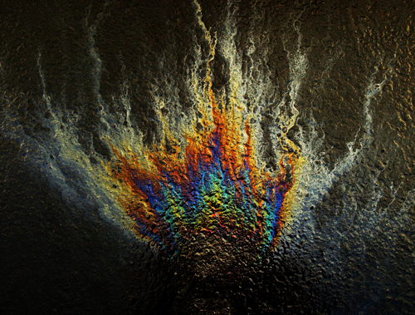
Уничтожение лесной растительности обычно вызвано потребностью в новых полях и пастбищах и ведет к появлению совершенно новых антропогенных экосистем. Нерациональное использование таких экосистем создает другие проблемы, включая эрозию почвы, опустынивание и отрицательные последствия применения синтетических пестицидов.

Slide 11
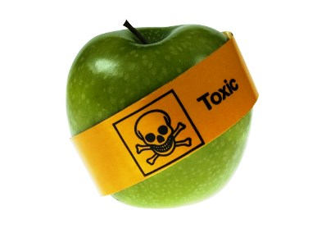
Загрязнение вод пестицидами

Slide 12
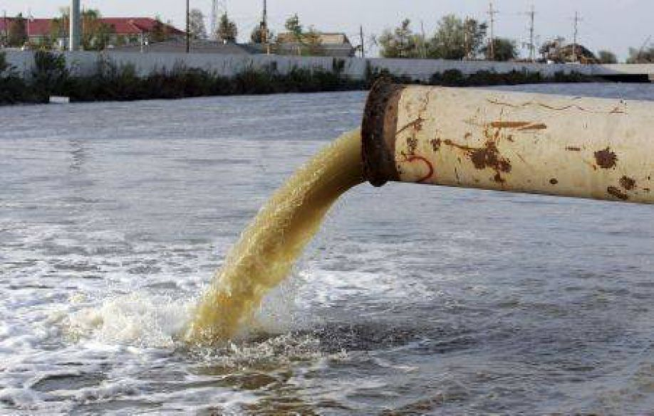
Есть много способов, с помощью которых пестициды могут добраться до воды, например, поверхностный сток, инфильтрация через почву или эрозии, прямые осадки на поверхность распылением с самолета в канализационные стоки, в виде отходов очистных аэрозолей, рафтинга и городских сточных вод (к этой группе относятся главным образом фунгициды и бактерициды). Пестициды следовательно, проникают в грунтовые и поверхностные воды, которые поступают непосредственно на очистные сооружения, а в некоторых случаях они также могут попасть в подземные минеральные воды.

Slide 13
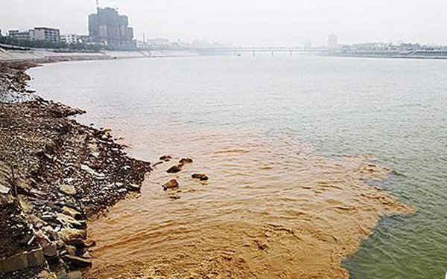
Стабильность пестицидов, попадающих в воду, определяется физико-химическими свойствами препаратов, дозой и технологией их применения, типом почвы, метеоусловиями, скоростью течения, присутствием в воде поверхностно-активных веществ и т.д. Изучение стабильности некоторых препаратов показало, что гексахлоран обнаруживается в воде в течение 360 сут, аминная соль 2,4-Д (2,4-дихлорфеноксиуксусной кислоты) — в течение 140—250 сут и даже относящиеся к нестойким пестицидам хлорофос и метафос сохранялись в воде аквариумов от 55 до 65 сут. Деструкция пестицидов в почве проходит значительно медленнее, чем в воде. Интенсивность разложения их в донных илах зависит от характера последних. В щелочных илах она выше, чем в кислых.

Slide 14
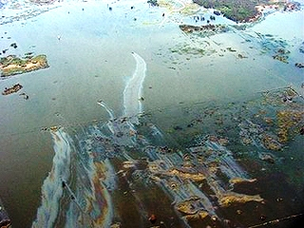
Совместное присутствие в воде поверхностно-активных веществ и пестицидов может оказывать отрицательное влияние на скорость разложения последних. Действительно, изучение устойчивости смеси ГХЦГ, хлорофоса и аминной соли 2,4-Д подтвердило стабилизирующее действие сульфонола НП-1 на эти препараты, существенно увеличивающееся при возрастании его концентрации от 0,5 до 5 мг/дм3. Одновременно в опытах наблюдалось снижение устойчивости пестицидов в модельных растворах по сравнению с дистиллированной водой, связанное, по-видимому, с влиянием биологических факторов.

Slide 15
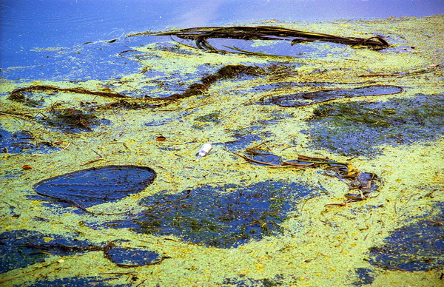
Характер запахов, возникающих в загрязненной пестицидами воде, весьма разнообразен. Пестициды могут сообщать воде запах земли, плесени, хлора, лука, гнилой капусты и т. д. Пестициды часто ухудшают цвет и придают неприятный вкус воде. Так, симазин, атразин, дихлоральмо-чевина сообщают воде беловато-мутный цвет; пирамин — специфический запах, вяжущий привкус, желтовато-мутный с коричневым оттенком цвет; трихлорпропионнитрил — запах керосина, горько-вяжущий привкус и беловато-мутный цвет и т. д.

Slide 16
Стойко меняют органолептические свойства воды, придавая ей желтую окраску, неприятный запах и горьковато-вяжущий привкус, дифениламин (ДФА) и дифенилдиэтилмочевина (ДФДЭМ), широко применяюшиеся при производстве гербицидов и присутствующие в сточных водах этих производств.и т. д.

Slide 17
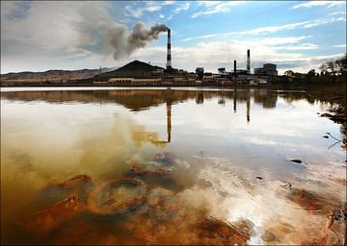
Для хорошо сорбирующихся почвами гербицидов группы 2,4-Д возможно два пути метаболизма — с образованием оксифеноксиуксусных кислот или соответствующих фенолов. Для фосфорорганических пестицидов и производных карбаминовых кислот характерен окислительно-гидролитический механизм разложения. Возможное превращение эфиров фосфорных кислот во внешней среде сводится к гидролитическому или окислительному деалкилированию (или деарилированию) с последующей детоксикацией.

Slide 18
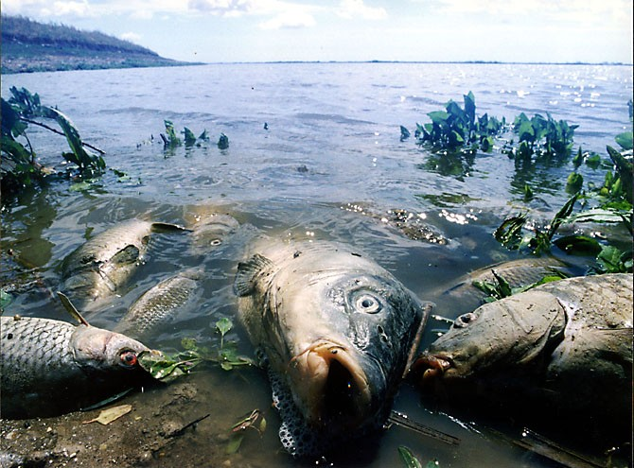
Проблема в том, что эти соединения обладают высокой устойчивостью к разложению, и, кроме того, легко накапливаются в организме человека или животного. Особенно вредно отожение этих веществ в жировых тканях, а также в печени и головном мозге. Некоторые из них являются сильным канцерогеном. В эту группу входят ДДТ, дильдрин, хлордан, гептахлор и линдана.

Slide 19
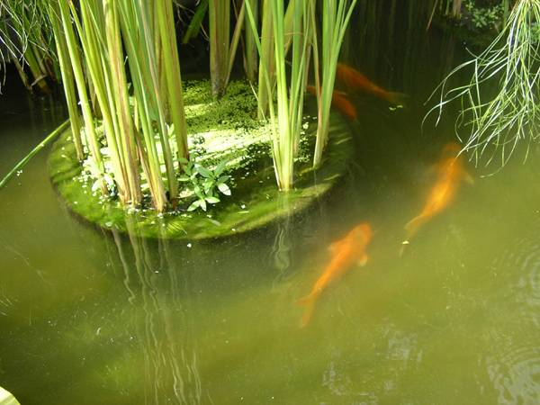
Большинство пестицидов негативно влияют на центральную и периферическую нервную системы, а также к нарушению работы печени и иммунных процессов. Было также показано, что пестициды вызывают снижение фертильности у самок животных. Конечно, количество пестицидов, обнаруженых в питьевой воде, не приводит к немедленному отравлению, но вы должны помнить о способности этих соединений накапливаться в организме.

Slide 20
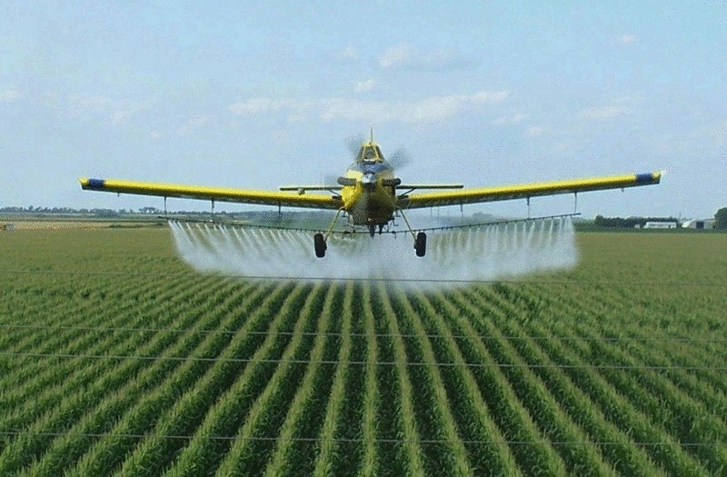
ЗАКЛЮЧЕНИЕ. Пестициды могут возникнуть в питьевой воде и накапливаться в течение многих лет, даже в человеческом теле. Чтобы исключить риск их возникновения вода должна быть очищена бытовыми фильтрами для воды на основе механизма обратного осмоса, который является единственным механизмом, который полностью удаляет вредные химические вещества.

